Slide 1
Reporting avec Jasper
David THIBAU – 2022
david.thibau@gmail.com

Slide 2
Agenda
Introduction
  Business Intelligence
  Modèle OpenSource de la suite Jaspersoft
La librairie JasperReport
  Modèle de génération
  Le fichier JRXML
  Distribution et Exemples
JasperStudio : Mise en route
  Présentation / Installation
  Sources de données
  Champs
  Assistants
Composition de rapport
  Dimension et bandes d'un rapport
  Éléments simples
  Paramètres, Variable, Expressions
Éléments avancés
  Groupes
  Sous-rapports
  Datasets, Listes et tableaux
  Graphiques
  Tableaux croisés
Java et JasperReport
  API de JasperReport
  Scriptlets
  Outils de build
Annexes
  Autres Data Adapters
  Gabarits et assistants
  Report Books
  Edition du design via l ‘API

Slide 3
Introduction
Business Intelligence
Modèle Opensource et suite TIBCO JasperSoft

Slide 4
Business Intelligence
La Business Intelligence (BI) : Technologies et applications qui permettent aux sociétés de mieux comprendre leur activité => proposer des historiques, des vues courantes ou prévisionnelles de l'activité de l 'entreprise
Les fonctions communes du BI sont :
  Le data mining (L'extraction de données)
  Le reporting
  L'OLAP (Online Analytic Processing)
  L'analyse de données (Agrégation)
  L'analyse prévisionnelle
  Le BigData, Le Machine Learning
L'objectif étant l'aide à la décision.

Slide 5
Entrepôt de données
Les outils et applications du BI manipulent de large volume de données. On parle d’entrepôts de données (datawarehouse)
Ces entrepôts sont construits grâce à des outils d'ETL (Extract Transform Load ou datapumping) qui extraient et transforment les données issues de plusieurs sources hétérogènes
  A un degré de moindre, les activités de reporting utilisent les bases de données relationnelles de production.

Slide 6
Introduction
Business Intelligence
Modèle Opensource et suite TIBCO
JasperSoft

Slide 7
Acteurs du marché
Les acteurs traditionnels du marché datant des années 1970 ont souvent été intégrés dans les géants de l'informatique :
  Business Objects → SAP
  Cognos → IBM
  Hyperion → Oracle
  SAS
  Microstrategy
  Information Builders
Ces acteurs sont désormais concurrencés par des solutions plus légères et moins onéreuses, basées généralement sur des modèles OpenSource : La suite Jaspersoft, L’outil Birt

Slide 8
TIBCO
La société TIBCO a racheté les projets JasperReport afin de proposer une offre OpenSource Commerciale autour du BI : La suite JasperSoft
Pour les composants de la suite, 2 éditions sont proposées
  Edition communautaire : Entièrement gratuite, elle profite de la communauté pour contribuer et tester les nouvelles fonctionnalités
  Edition commerciale : Offre des versions plus testées, donne accès au support et à un engagement légal de TIBCO (certification) , offre certaines fonctionnalités supplémentaires

Slide 9
Partenariat
TIBCO Jaspersoft développe également des partenariats avec les intégrateurs ainsi qu’avec d'autres éditeurs
  Il certifie les intégrateurs qui proposent donc sa solution à leurs clients
  Il est partenaire d'un certain nombre d'éditeurs connexes : Serveur Java EE, BD, BigData ...
  Il s'intègre dans d'autres produits (Novell, SalesForce.com)

Slide 10
Objectifs de la suite Jaspersoft
Les objectifs de TIBCO avec la suite Jaspersoft
  Une suite BI complète prête à l'emploi avec offre Cloud
  Facilement intégrable dans des applications métier
  Fonctionnelle mais abordable en terme de complexité
  Compétitive en terme de coût de déploiement
  Interopérable avec des systèmes existants
  Viralisation via un mode OpenSource
  Support des devices mobiles, des technologies Javascript

Slide 11
Les différents composants de la suite JasperSoft
JasperReport :
Bibliothèque Java au cœur de la suite capable de générer des
rapports en différent formats à partir d'une description XML.
IReport / JasperStudio :
Outil graphique WYSIWYG permettant l'élaboration de rapports
destinés au développeurs comme aux fonctionnels métier
JasperServer :
Serveur de publication de rapport destinés aux fonctionnels métier.
Déploiement de rapport, Droits d'accès, Programmation de tâches
de génération, Envoi de rapports, Interface REST
JasperAnalysis :
Application d'analyse de données OLAP interactive destinée aux
fonctionnels métier.
JasperETL :
Outil d'intégration de données basé sur Talend

Slide 12
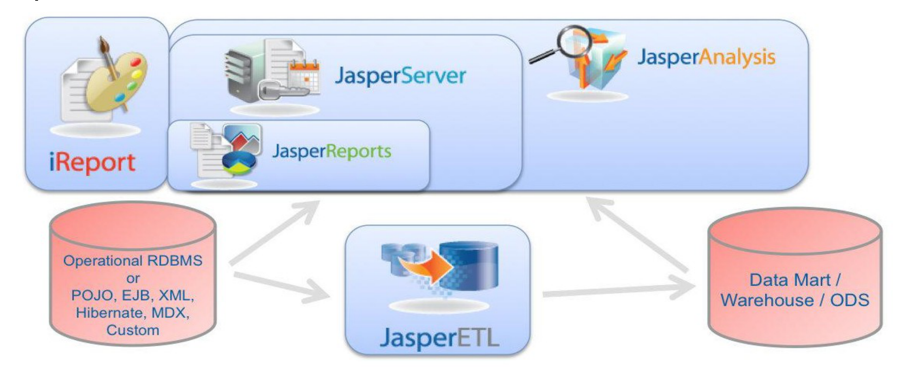
Suite Jaspersoft

Slide 13
Modes de licences
3 types de licences :
  JasperSoft OEM destiné aux revendeurs ou aux intégrateurs des produits JasperSoft dans les applications qu'ils réalisent
  Commerciale : Destiné aux utilisateurs finaux des produits JasperSoft, en particulier jasperStudio, JasperServer et JasperAnalysis
  Licence OpenSource
    GPL : Licence contaminante, l'application contenant le produit JasperSoft doit être également OpenSource
    LGPL : Licence non-contaminante, l'application contenant le produit JasperSoft peut être commerciale

Slide 14
Comparatif
 | Communautaire | Commerciale / Cloud
JasperReport | LGPL | Identique
JasperStudio | GPL | Palette augmentée
JasperServer | GPL | Plus métier, Multiple Sources de données, Cache mémoire ; BigData,
JasperAnalysis | GPL | Quelques Add-ons

Slide 15
JasperReport
Modèle de génération
Distribution et exemples
Le fichier JRXML

Slide 16
Introduction
JasperReport est une librairie entièrement Java .
Disponible sous forme de jar, elle peut être intégrée à toute application Java :
  Application desktop
  Application web
La librairie est capable de générer des rapports à partir d'un design au format XML et d’une source de données (base relationnelle ou autre)
Le rapport généré peut être dirigé vers différents media :
  Ecran
  Imprimante
  Fichiers (PDF, HTML, XLS, RTF, ODT, CSV, TXT et XML)

Slide 17
Modèle de génération
La génération du rapport s'effectue en 4 étapes principales :
1. Mise au point d'un fichier JRXML définissant
  La structure du rapport
  Sa disposition et son rendu visuel
  Les données dynamiques provenant d'une source de données (Requête, calcul, ...).
2. Compilation du rapport. Résultat : Fichier binaire .jasper
3. Fusion : Production du rapport avec récupération
dynamique des données à partir de la source de données.
Résultat : Fichier binaire .jrprint
4. Exportation du rapport dans un format visualisable par
un viewer

Slide 18
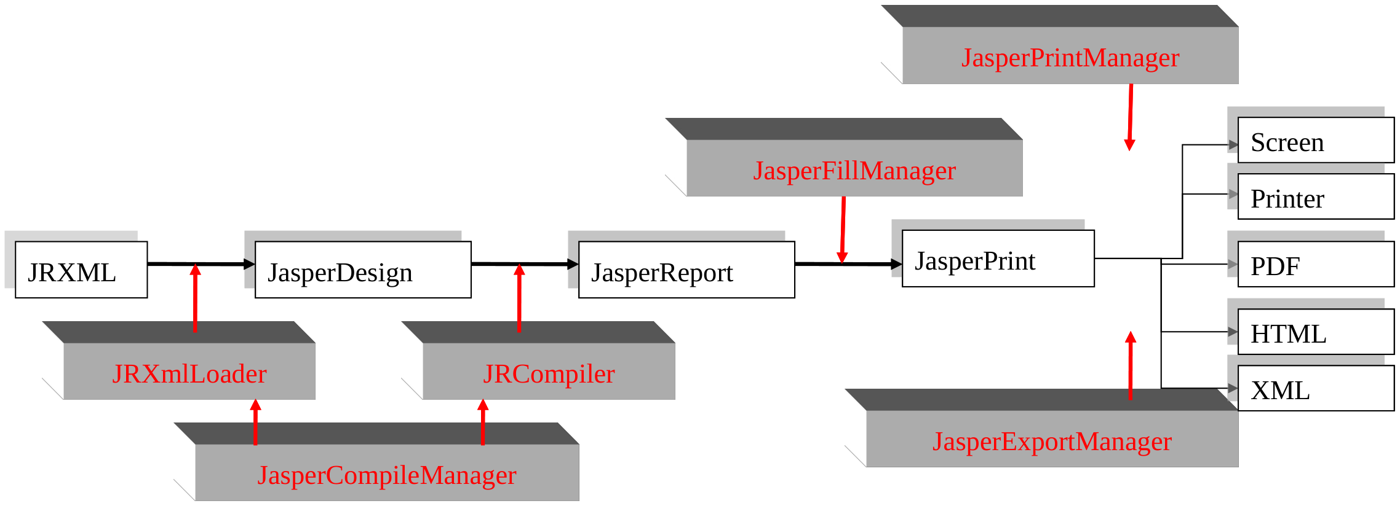
Cycle de vie d'un rapport

Slide 19
Usage
1) Les développeurs mettent au point un rapport dans leur environnement en utilisant JasperStudio
2) Le rapport compilé est déployé dans JasperServer ou dans une application métier intégrant la librairie JasperReport
3) Les rapports sont générés dynamiquement par les utilisateurs finaux ou des traitements batch

Slide 20
JasperReport
Modèle de génération
Distribution et exemples
Le fichier JRXML

Slide 21
Installation
Pré-requis :
  Java installé
  Outil ant/ivy permettant d'exécuter les exemples et de générer la documentation (utilisation de hsqldb)
Téléchargement de la distribution au format zip ou tar.gz (http://sourceforge.net/projects/jasperreports/)
Possibilité de consulter les sources et de construire la librairie à partir des sources via scripts ant

Slide 22
Distribution
La distribution contient les sources du projet et des fichiers de build Ant/Ivy et Maven permettant de construire la distribution et la documentation et d’exécuter les exemples
  src : Sources Java
  build : Répertoire de compilation
  demo : Exemples
  doc : Sources pour la documentation (configuration et schéma)
  lib : Librairies tierces
  dist : Génération de la distribution

Slide 23
Configuration du moteur
Lors de la génération, le moteur JasperReport lit sa configuration à partir d’un fichier jasperreport.properties
  De nombreuses options de configuration sont disponibles.
  La documentation peut être consultée dans dist/docs/config-reference.html

Slide 24
JasperReport
Modèle de génération
Distribution et exemples
Le fichier JRXML

Slide 25
Rappels sur XML
Bien formé :
  1 seul élément racine : (<jasperReport>)
  Pas de balises imbriquées
  Attributs entre guillemets
Référence à un schéma décrivant la syntaxe :
  Version 3.6 :
  http://jasperreports.sourceforge.net/xsd/jasperreport.xsd
Documentation :
dist/docs/schema.reference.html

Slide 26
Structure du fichier
Sous la balise racine, on trouve séquentiellement :
  Des éléments déclaratifs
  Des éléments structurels définissant des bandes horizontales d’une certaine hauteur
  A l’intérieur des bandes, des composants d’affichage issus de la palette

Slide 27
Éléments déclaratifs
style* : N définitions de styles
queryString? : 1 seul requête principale (SQL ou autre)
field* : N définition de champs
sortField* : N champs de tri
filterExpression? : 1 expression booléenne pour filtrer les données
parameter* : N définitions de paramètres de rapport
variable* : N définitions de variable
group* : N définition de regroupement de données
subDataset* : N références à des jeu de données (exemple : requêtes SQL)
property* : N propriétés arbitraires globales au rapport
import* : N importation de packages java
scriptlet* : N références à des scriptlets (Code spécifique Java)
template* : N références à des gabarits de styles
reportFont* : N définitions de polices

Slide 28
Éléments structurels
background? : 1 fond de page
title? : 1 bande de titre, affiché un seule fois en début de rapport
pageHeader? : 1 entête de page affichée à chaque début de page
columnHeader? : 1 entête de colonne (pour les rapports multi- colonnes) affichée à chaque changement de colonne
detail* : 1 bande détail. Affichée autant de fois qu’il y a de résultat dans la requête principale
columnFooter? : 1 pied de colonne (pour les rapports multi- colonnes)
pageFooter? : 1 pied de page
lastPageFooter? : Le pied de page de la dernière page
summary? : 1 résumé affiché en fin de document
noData? : Texte alternatif quand il n'y a pas de données

Slide 29
Exemple
<?xml version="1.0" encoding="UTF-8"?>
<jasperReport
xmlns="http://jasperreports.sourceforge.net/jasperreports" xmlns:xsi="http://www.w3.org/2001/XMLSchema-instance"
xsi:schemaLocation="http://jasperreports.sourceforge.net/jasperreports
http://jasperreports.sourceforge.net/xsd/jasperreport.xsd"
name="report2" pageWidth="612" pageHeight="792" leftMargin="20" rightMargin="20" topMargin="20" bottomMargin="20">
<background> <band splitType="Stretch"/> </background>
<title>
<band height="79" splitType="Stretch">
<staticText> <reportElement x="236" y="29" width="100" height="20"/>
<text><![CDATA[Mon titre centré]]></text>
</staticText>
</band>
</title>
<pageHeader> <band height="35" splitType="Stretch"/> </pageHeader>
<detail> <band height="125" splitType="Stretch"/> </detail>
<pageFooter>
<band height="54" splitType="Stretch">
<textField pattern="EEEEE dd MMMMM yyyy"> <reportElement x="472" y="34" width="100" height="20"/>
<textFieldExpression class="java.util.Date">
<![CDATA[new java.util.Date()]]></textFieldExpression>
</textField>
<image> <reportElement x="0" y="46" width="78" height="8"/>
<imageExpression class="java.lang.String">
<![CDATA["/home/Jasper/images/logo-plb-footer.gif"]]></imageExpression>
</image>
</band>
</pageFooter>
</jasperReport>
TP 1 : Exécution exemples de JasperReport

Slide 30
Jasper Studio Mise en route
Présentation et installation
Source de données
Champs
Assistant de création

Slide 31
Introduction
jasperStudio est un outil de design WYSWIG qui propose un environnement complet pour créer, tester, prévisualiser ou exporter les rapports JasperReport (S’appuie sur Eclipse)
Les sources de données peuvent provenir de toutes les sources supportées par JasperReport : bases de données, connections OLAP XML/A, fichiers XML ou CSV collections de JavaBeans et même les sources spécifiques
Il supporte différents langages de requête comme SQL, HQL, xPath, EJBQL et MDX et permet même de plugger d'autres langages si nécessaire (PL/SQL).
Pour les développeurs, jasperStudio peut générer les fichiers .jasper qui peuvent être ensuite déployés dans les applications java
jasperStudio peut également être utilisé pour déployer les rapports directement dans JasperServer.

Slide 32
Principales fonctionnalités
Compatibilité complète avec les balises XML JasperReports … si utilisation des bonnes versions
Éditeur WYSIWYG, outils de dessin (rectangles, lignes, ellipses, labels, graphiques, sous-rapport, tableau croisé),
Coloration syntaxique pour les expressions (Java, Javascript, Groovy)
Support pour tous les langages Unicode (Russe, Chinois, Japonais, etc.). Support pour l'internationalisation
Navigateur de la structure du document : Outiline
Outils de compilation, fusion, exportation et prévisualisation intégrés
Assistants pour créer les rapports, les sous-rapport, les tableaux croisés, les graphiques
Support pour les gabarits de documents, les polices TrueType. Bibliothèques de Styles.
Bibliothèque d'objets standards (par exemple le nombre de pages)
Fonctionnalité Drag-and-drop, Undo/redo illimité
Explorateur d’un repository JasperServer.
Support de toutes les bases de données accessibles par JDBC, extensibles à d'autres types de sources de données
Assistant de mise au point de requêtes SQL, MDX, XPath

Slide 33
Documentation disponible
Site web
https://community.jaspersoft.com/documentation?version=49176
En particulier : « JasperStudio User Guide »

Slide 34
Installation
Pré-requis :
  Java 1.8+
  256MB RAM disponible + 50MB d'espace libre
Distributions binaires disponibles :
  TIBCOJaspersoftStudio-x.x.x.tgz : Binaire au format TAR GZ pour une distribution Linux
  TIBCOJaspersoftStudio-x.x.x-windows- installer.exe : Installeur pour Windows.
Également disponible sous forme de plugin pour l'environnement de développement Eclipse

Slide 35
Installation
A partir de la version binaire, il suffit de la décompresser, puis de lancer l’exécutable : Jasper Studio
  Avec certaines releases d’Ubuntu utiliser le script ./runubuntu.sh (Ubuntu)
L'installeur Windows, ajoute une entrée dans « Mes programmes » + un raccourci sur le bureau

Slide 36
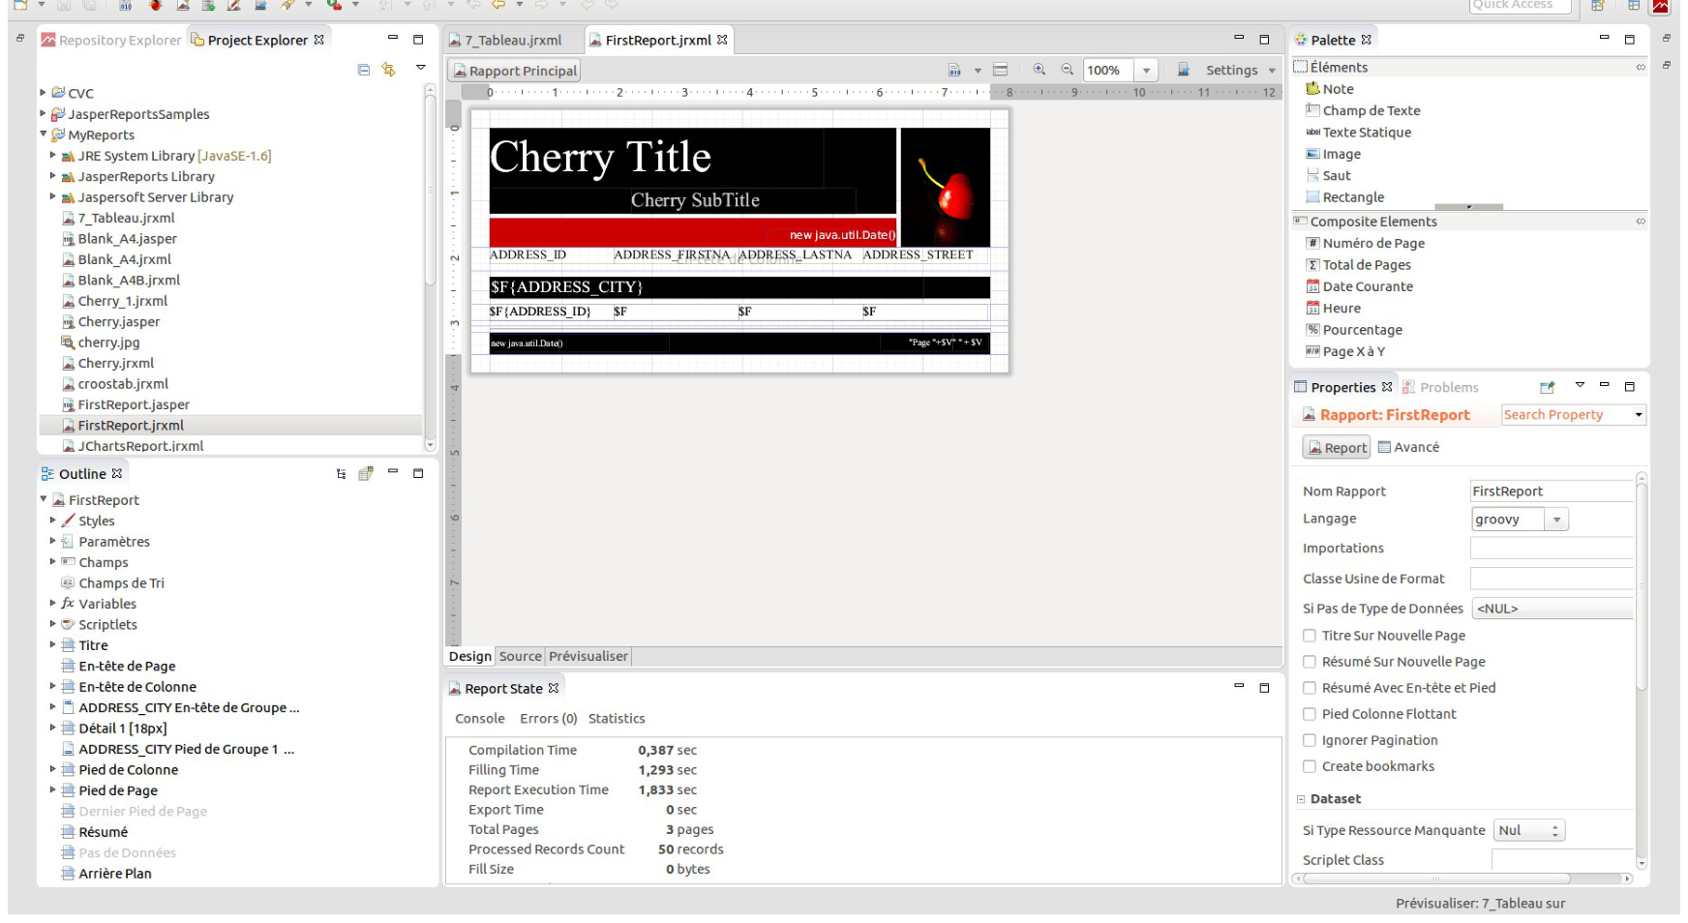
Présentation JasperStudio

Slide 37
Multi-fenêtrage
L'espace de travail de jasperStudio est multi-fenêtre :
  Espace de design central permettant d'éditer les rapports, de visualiser le XML et de prévisualiser
  Outline : Vue hiérarchique du rapport, permettant de sélectionner ses éléments
  Vue propriété : Permet d'éditer les propriétés de l'élément sélectionné
  Palette : Placer des éléments sur le rapport
  Outils de positionnement : Alignement des éléments
  Problems : Avertissements, Problème de parsing XML, de positionnement
  Report state : Résultat des programmes internes (Compilation, fusion de données, ..)
  Explorateur du repository JasperServer
Accès à la configuration générale via Windows→ Preferences→ JasperSoft Studio

Slide 38
Test de la configuration
Tester la configuration en créant un rapport vide :
1. File → New → Jasper Studio → JasperReports Project
2. File → New → JasperReport
3. Choix du gabarit « blank »
4. Choix du nom de fichier.
Si tout est normal, jasperStudio génère un fichier .jasper et affiche une prévisualisation d'une page blanche
TP 2.1 : Installation JasperStudio

Slide 39
Jasper Studio Mise en route
Présentation et installation
Source de données
Champs
Assistant de création

Slide 40
Introduction
JasperReport supporte différents types de source de données ou Data Adapter
(via son interface Java JRDataSource)
L'implémentation la plus utilisée est une base de données relationnelles via JDBC
(implémentation JRResultSetDataSource qui encapsule un objet
java.sql.ResultSet)

Slide 41
Itération JRDataSource
Une source est tout simplement un objet capable d’itérer sur un ensemble d'enregistrements : les lignes.
C'est un objet consommable : Lors de la génération, les lignes sont lues une à une et il n'est pas possible de revenir en arrière

Slide 42
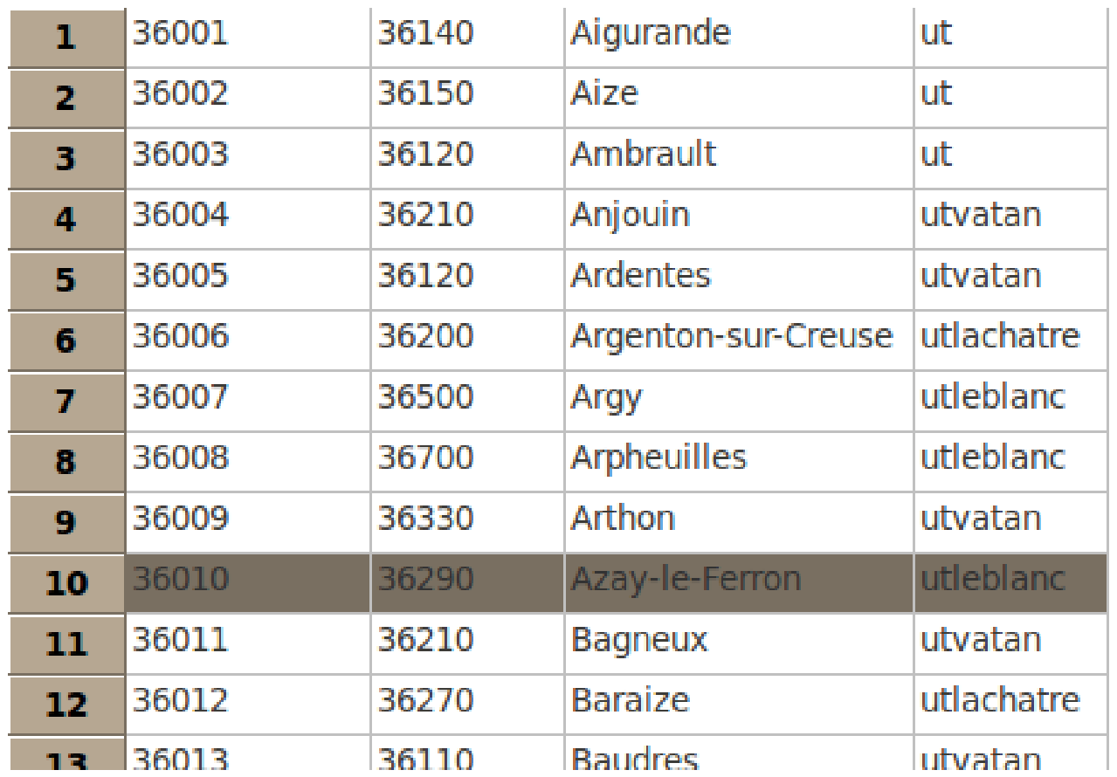
Illustration JRDataSource
A tout moment de la génération, il y a un enregistrement courant

Slide 43
Data Adapter supportés
JDBC connection / JNDI Data Source: Connexion à une base de données relationnelles en Java
Code Java : Collection de JavaBeans, Hibernate, EJB, Implémentation custom de JRDataSource
Fichier simple : XML, CSV, JSON, Excel
NOSQL : Cassandra, MongoDB
Connexion OLAP Mondrian ou XMLA : Connexion utilisé pour l'analyse de données
Source de données vide : Le rapport n’a pas de données dynamique

Slide 44
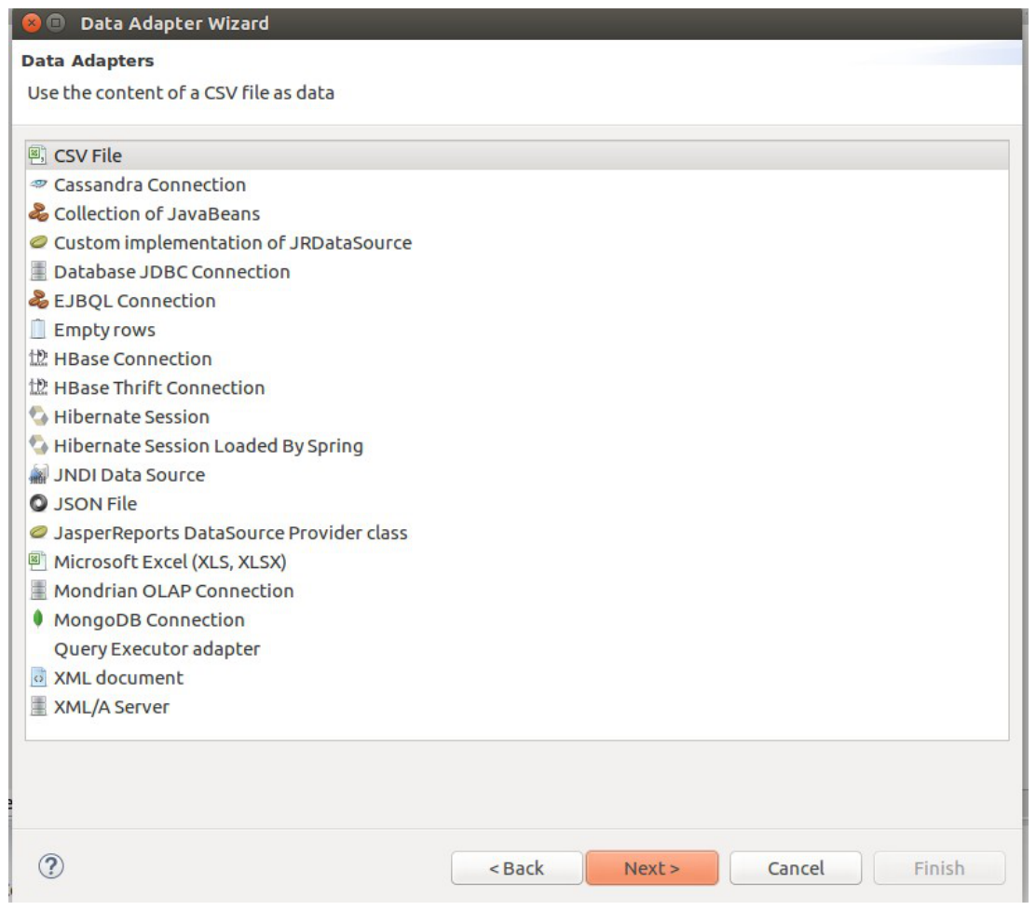
File → New Data Adapter

Slide 45
Rappels sur JDBC
Une connexion JDBC permet à un programme Java de se connecter à une base de données relationnelles (toutes les bases sont supportées)
Pour cela, il est nécessaire d'utiliser les pilotes JDBC (librairie Java) fournis par l'éditeur de base.
Configurer une connexions JDBC consiste à fournir :
  La classe principale du Driver
  L'URL d'accès à la base (syntaxe dépendante de l'éditeur)
  Un compte base de données valide (login/mot de passe)
jasperStudio fournit les drivers JDBC pour HyperSonic.
Les autres doivent être installés

Slide 46
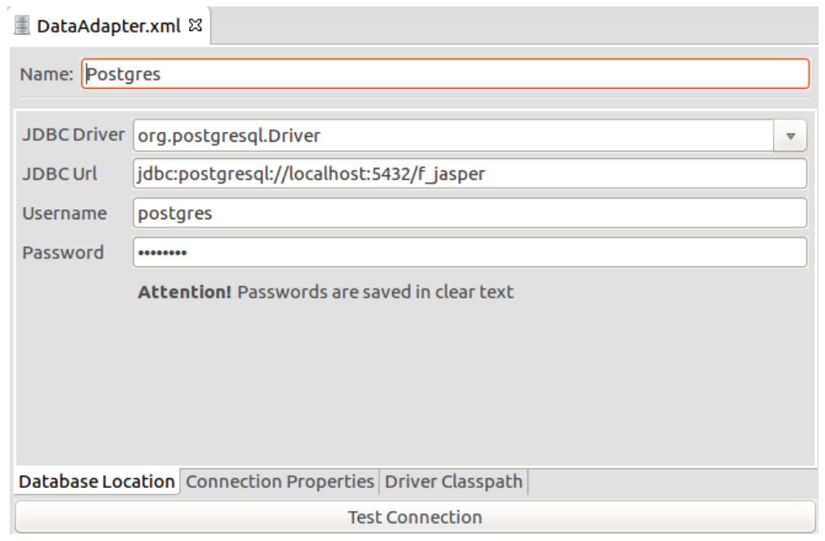
Installation Driver
La bibliothèque du driver JDBC doit être trouvée par jasperStudio.
Lors de la création d’un DataAdapter, on lui indique ou se trouve le .jar contenant le Driver

Slide 47
Dissociation rapport et source de données
Il n'y a pas d'association stricte entre un rapport et une source de données.
Lors de la génération, la source de données est fournie en paramètre
Il est ainsi possible de réutiliser le même design sur différentes sources.
  Exemple : Base de données de développement et base de données de production

Slide 48
Erreurs communes
3 types d'erreurs peuvent survenir lorsque l'on configure une connexion JDBC :
  ClassNotFoundError : Le driver n'est pas dans le classpath
  L'URL n'est pas correcte. Utiliser l'assistant de JasperStudio pour définir l'URL ou se référer au site de l'éditeur
  Les paramètres de connexion ne sont pas corrects. Vérifier le nom de la base, l'utilisateur et le mot de passe.

Slide 49
Requêtes SQL définies dans le rapport
jasperStudio fournit plusieurs outils pour travailler avec JDBC et SQL
  Test de la connexion JDBC
  Découverte automatique des champs possibles avec leur type
  Possibilité d'enregistrer automatiquement les champs
  Un assistant pour mettre au point les requêtes (Query Designer)
  Un prévisualiseur des données renvoyées par la requête

Slide 50
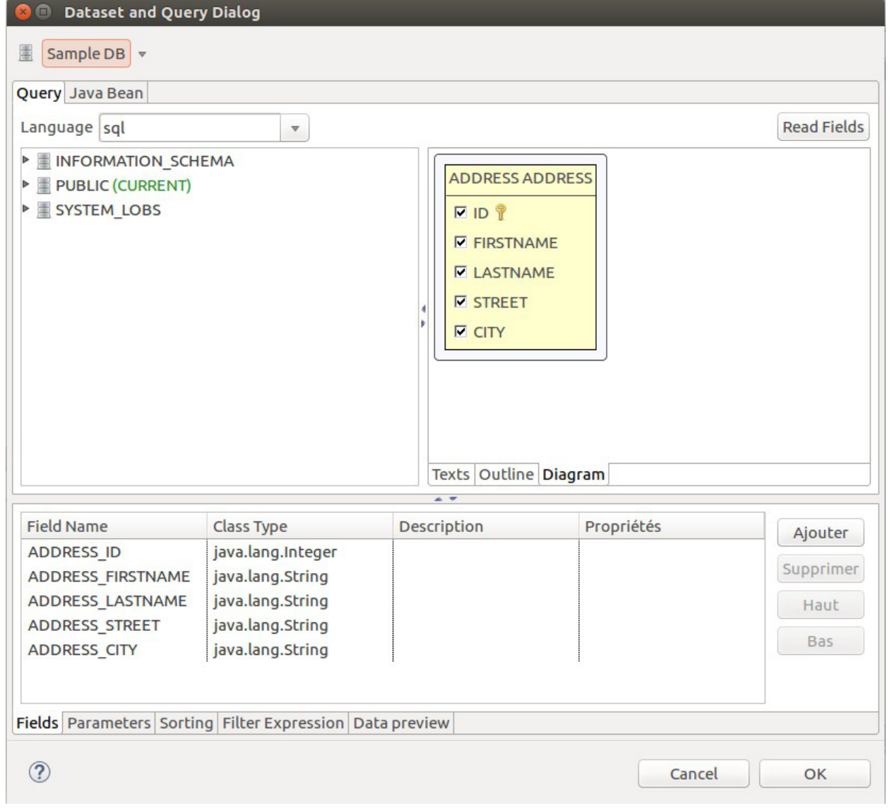
DataSet Dialog

Slide 51
Tri et filtre
Les enregistrements récupérés d'une source de données peuvent être triés et filtrés programmatiquement par JasperReport
  L'expression du filtre doit retourner un booléen
  Le tri est basé sur un ou plusieurs champs en pouvant indiquer pour chaque la direction du tri
Lorsque l'on utilise des bases de données relationnelles, il est en général plus performant d'utiliser les clauses SQL appropriées

Slide 52
Jasper Studio Mise en route
Présentation et installation
Source de données
Champs
Assistant de création

Slide 53
Champs
Les champs représentent l'unique façon de faire correspondre les données de la source avec les données du rapport.
Les champs doivent être déclarés dans le rapport via l'élément <field> en indiquant
L'attribut name : le nom de la colonne récupérée par la requêtes. Il doit être unique dans le rapport. Si plusieurs champs de la base ont le même nom, il faut utiliser des alias dans la requête SQL.
L'attribut class : Indiquant la classe de l'objet pouvant être utilisé dans le rapport.
Les éléments <field> sont placés sous l'élément <jasperReport>

Slide 54
Correspondance de type
Type SQL | Objet Java | Type SQL | Objet Java
CHAR | String | REAL | Float
VARCHAR | String | FLOAT | Double
LONGVAR CHAR | String | DOUBLE | Double
NUMERIC | java.math.BigDecimal | BINARY | byte[]
DECIMAL | java.math.BigDecimal | VARBINARY | byte[]
BIT | Boolean | LONGVARBINARY | byte[]
TINYINT | Integer | DATE | java.sql.Date

Slide 55
Exemple
<jasperReport>
<field name="id" class="java.lang.Integer"/>
<field name="name" class="java.lang.String"/>
<field name="city" class="java.lang.String">
<fieldDescription> Ville de naissance </fieldDescription>
</field>
....
</japserReport>

Slide 56
Règles sur les champs
Chaque champ doit correspondre alors à une colonne du ResultSet. C'est à dire avoir le même nom et un type compatible avec la colonne de la base.
  Si le nom indiqué ne correspond pas à une colonne du ResultSet, un exception sera lancée au moment de l'exécution
  Les colonnes présentes dans le ResultSet mais n'ayant pas de champs associés ne seront pas accessibles dans le rapport.

Slide 57
Jasper Studio Mise en route
Présentation et installation
Source de données
Champs
Assistant de création

Slide 58
Création de rapport
jasperStudio propose un assistant pour créer un rapport. L'assistant est basé sur des gabarits (template) ; il est possible de définir ses propres gabarits
L’assistant s 'effectue en 5 étapes :
  Sélection d'un modèle
  Nom et emplacement du rapport
  Source de données et requête SQL
  Champs utilisés
  Les groupes éventuels

Slide 59
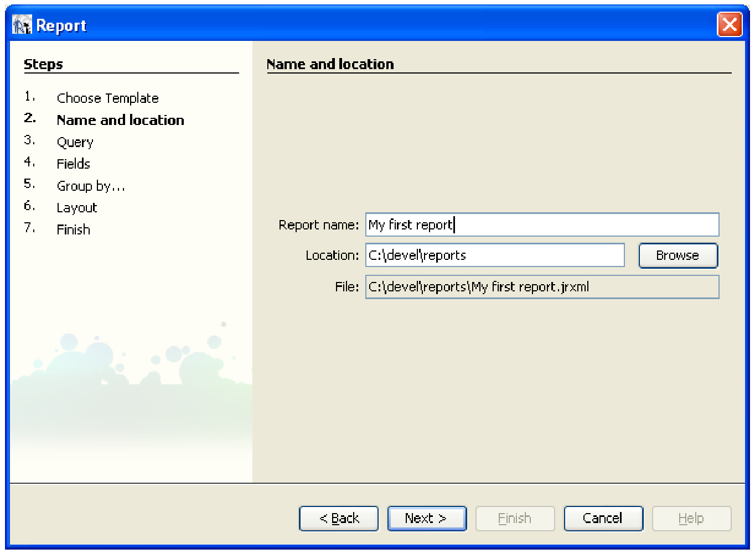
Etape 2 : Fichier

Slide 60
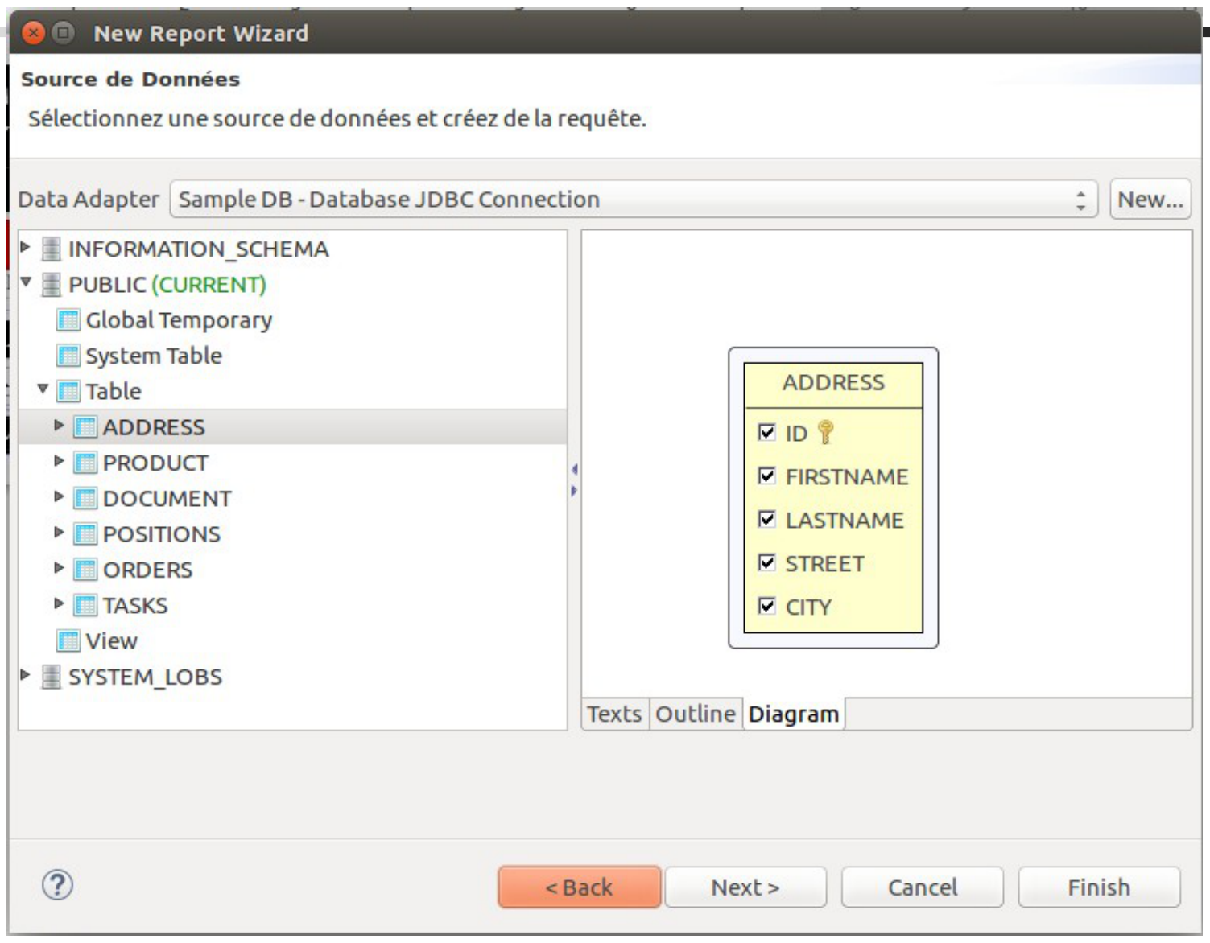
Etape 3 : Requête

Slide 61
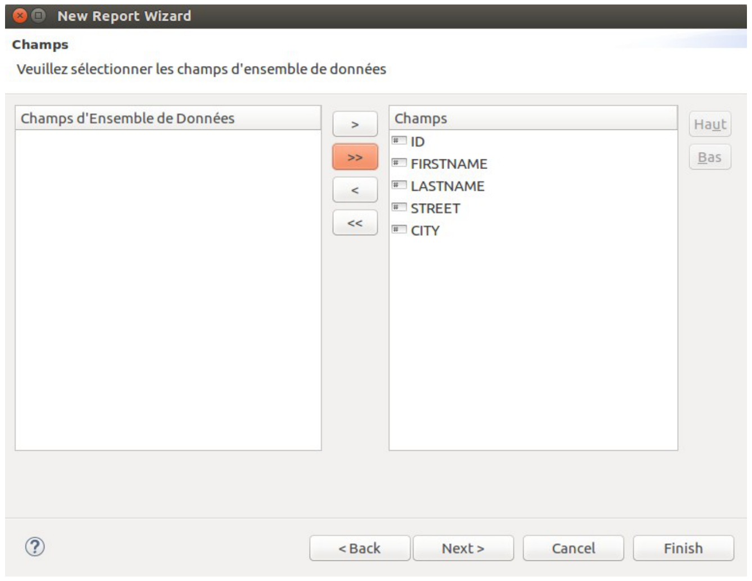
Etape 4 : Champs

Slide 62
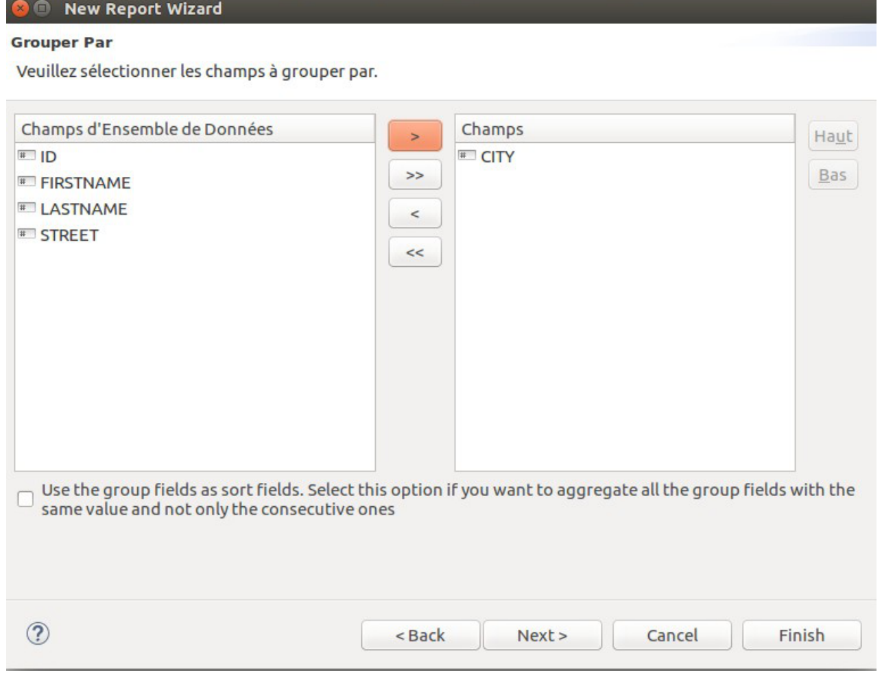
Etape 5 : Groupe
TP 2.2 : Premier rapport avec l’assistant

Slide 63
Composition de rapport
Dimension et bandes
Éléments simples
Paramètres, expressions, variables

Slide 64
Unité de mesure et attribut
Les premières propriétés d'un rapport sont ses dimensions
L'unité par défaut est le pixel et peut être changée
Les attributs concernent la dimension de la zone de dessin :
  Largeur et hauteur de page.
  Largeur et hauteur des différentes marges

Slide 65
Bandes
Un rapport est divisé en bandes horizontales.
  La construction d'un rapport consiste à définir le contenu et les dimensions de ses bandes.
  Chaque bande contient des éléments de rapport comme des lignes, des rectangles, des images ou des champs texte.
  La structure d'un document Jasper est prédéfini avec un ensemble de bandes de départ
  Les bandes peuvent être ajoutées/supprimées du rapport
  Une bande correspond section à l'élément <band> dans le fichier .jrxml

Slide 66
Structure d'un rapport
La structure d'un rapport est basée sur les bandes suivantes :
  <background> : Fond de page appliqué sur toutes les pages
  <title> : Titre apparaissant une seule fois au début
  <pageHeader>, <pageFooter> : Entête et pied de page
  <columnHeader>, <columnFooter> : Pour les rapports multi-colonnes, entête et pied des détails de colonne
  <groupHeader>, <groupFooter> : Entête et pied d'un groupe (0 ou plusieurs)
  <detail> : Zone répétée pour chaque donnée. Possibilité de définir plusieurs sections <detail>
  <lastPageFooter> : Pied de page pour la dernière page
  <summary> : Affiché à la fin du rapport
  <noData> : Texte alternatif lorsqu'il n'y a pas de données

Slide 67
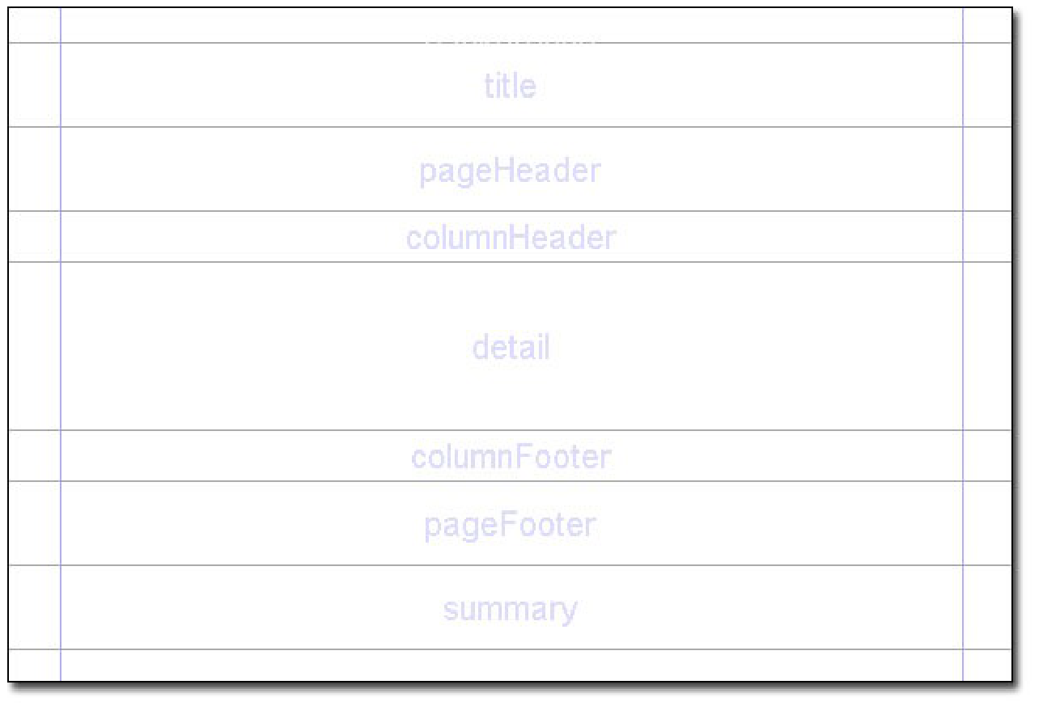
Bandes par défaut

Slide 68
Attributs d'une bande
Attribut height
  C'est la hauteur de la bande dans la vue design. Cette hauteur peut varier lors de la fusion de données (si les données dépassent la hauteur spécifiée). C'est donc la hauteur minimale de la bande à la génération.
  Lorsque cette valeur est modifiée, JasperStudio vérifie si la valeur est acceptable en fonction des éléments que la bande contient.
Attribut printWhenExpression
  Expression booléenne permettant de cacher la bande
  L'expression est évaluée à chaque fois que la bande est utilisée lors de la génération. (1 fois pour le titre, à chaque page pour l'entête de page, à chaque enregistrement pour le détail).
Attribut splitType (anciennement isSplitAllowed)
  stretch: La bande est divisée sur différentes pages seulement si son contenu dépasse la hauteur précisée.
  prevent : La bande n'est pas divisée. (Seulement si sa taille dépasse la taille d'une page)
  immediate : La bande peut être divisée.

Slide 69
Colonnes
Les bandes pilotées par les enregistrements de la source de données (détail, groupe, sous-rapport, …) peuvent être organisées en colonnes afin d'optimiser l'espace disponible.
L'attribut columnCount du rapport permet donc de fixer le nombre de colonnes :
  Le remplissage des colonnes peut alors être vertical ou horizontal (Orientation)
  La somme des marges, des largeurs de colonnes (columnWidth) et de chaque espace entre les colonnes doit être inférieure à la largeur de la page, sinon des erreurs de compilation peuvent apparaître.
  Lors du design, les éléments (champs, images, etc...) sont placés uniquement dans la première colonne.

Slide 70
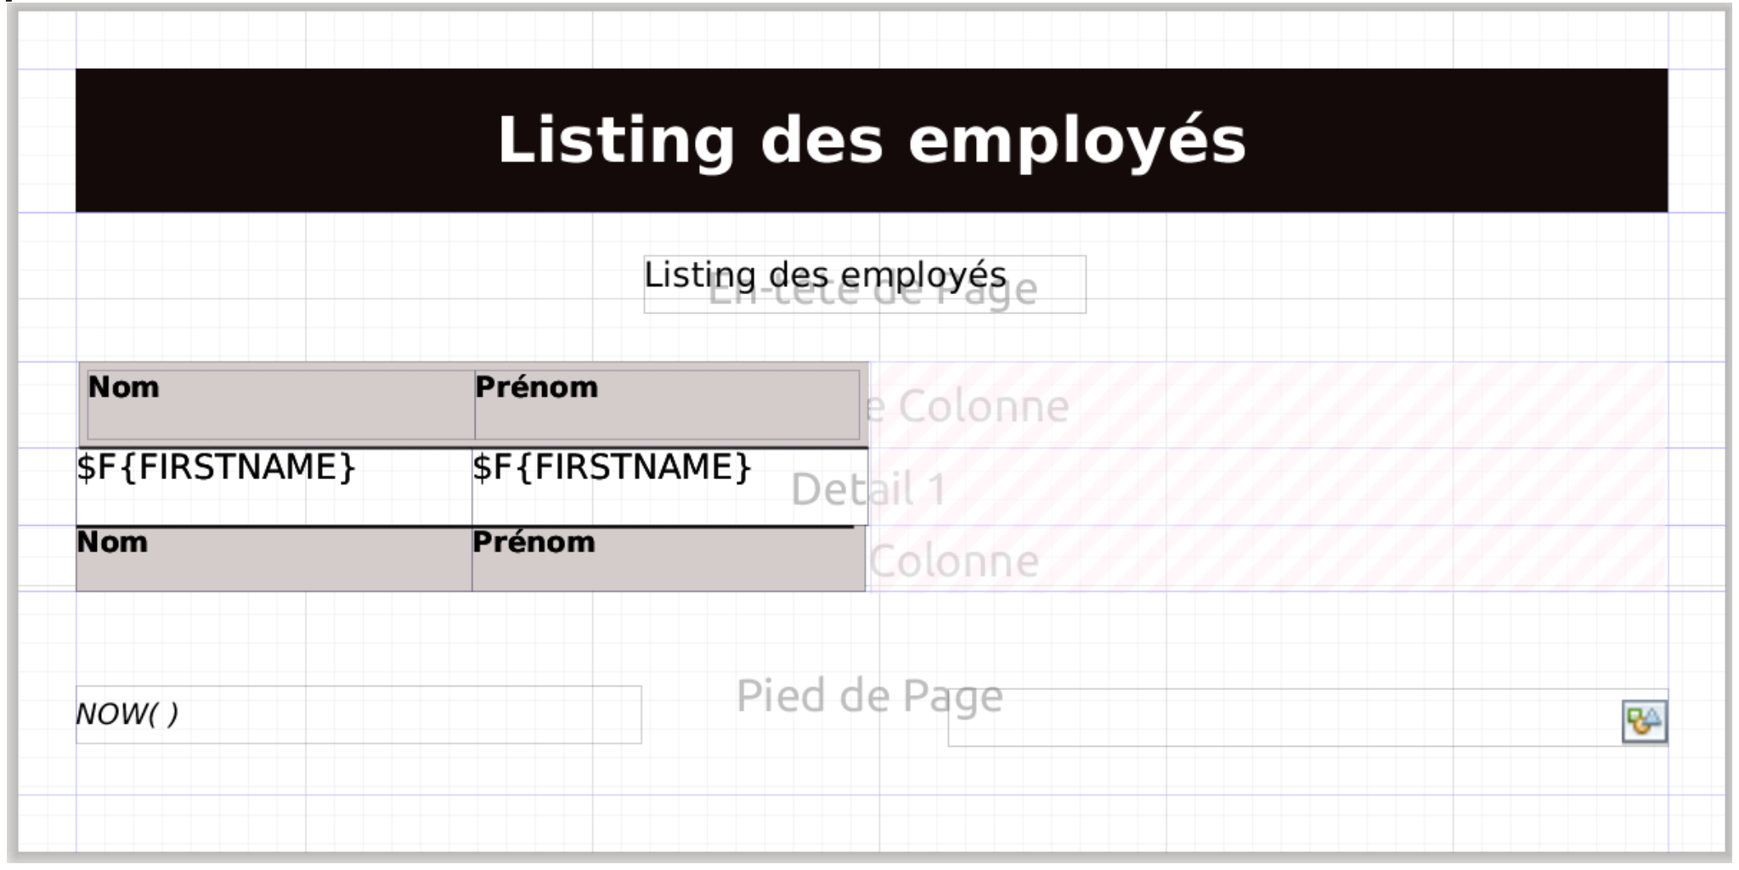
Design

Slide 71
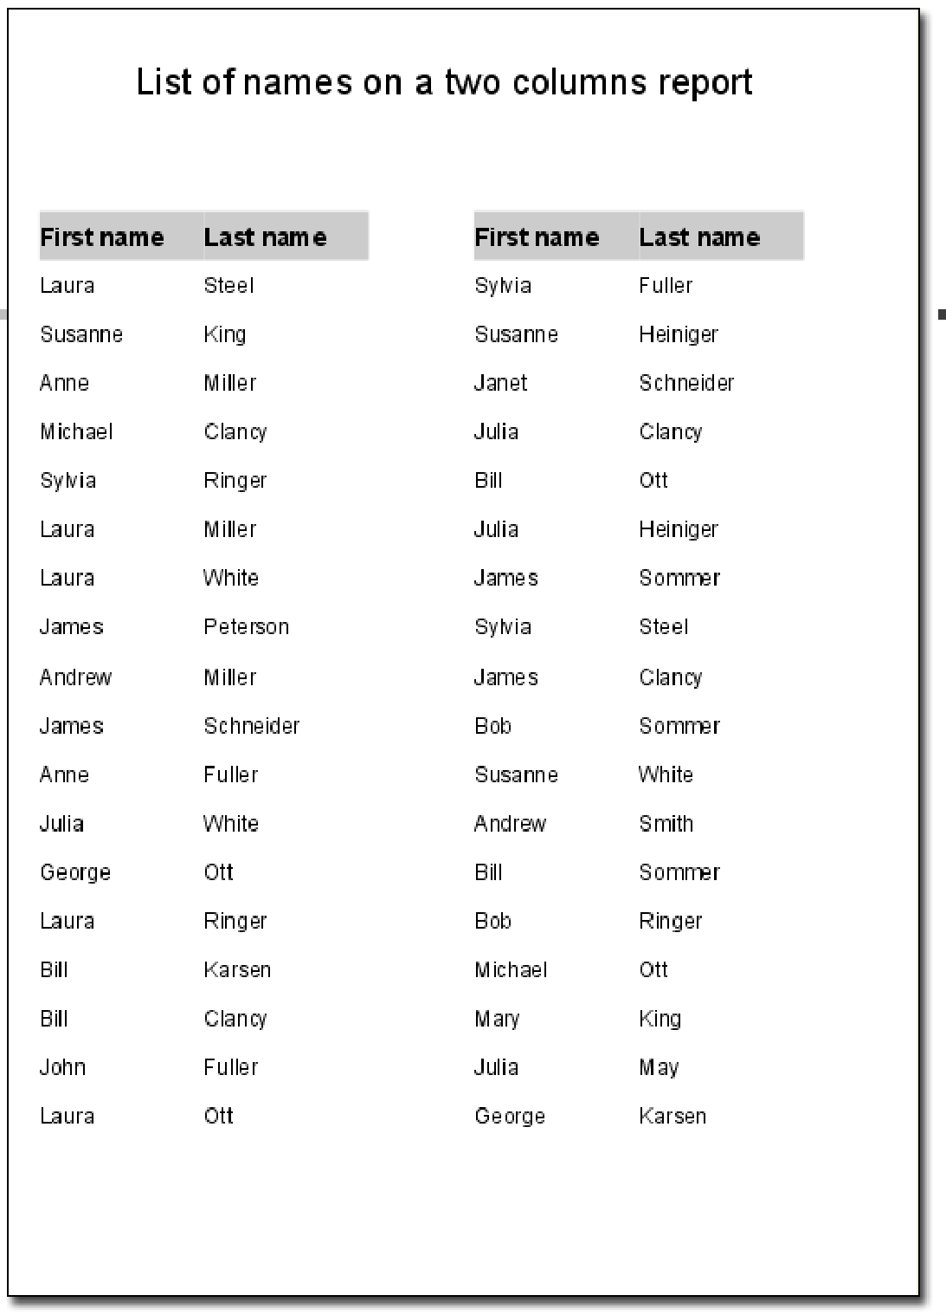

Slide 72
Composition de rapport
Dimension et bandes
Éléments simples
Paramètres, expressions, variables

Slide 73
Introduction
Les éléments d'un rapport sont des objets d’affichage (Texte, Image, Forme, Graphique, …) qui peuvent être dimensionnés, alignés, formatés etc.
Tout contenu est créé via ces éléments.
La palette de jasperStudio proposent un certain nombres d'éléments :
  Ligne, Rectangle, Ellipse, Texte statique, Champ texte, Image, Cadre, Sous-rapport, Tableau, Liste, Tableau croisé, Graphique, Saut de page ou colonne
Finalement, il est également possible d'étendre la bibliothèque d'éléments avec du code java

Slide 74
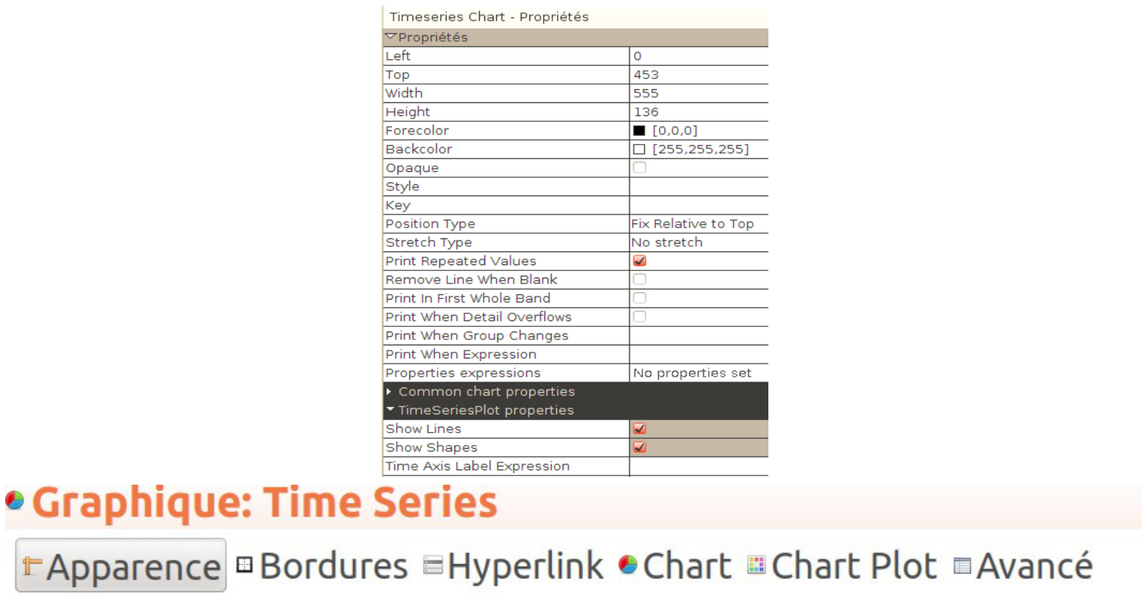
Hiérarchie des éléments
Les éléments sont organisés hiérarchiquement ; ils ont tous des propriétés communes et chaque niveau de la hiérarchie apporte ses spécificités

Slide 75
Positionnement et taille
Les éléments sont positionnés via leurs attributs top et left
  Ces valeurs sont relatives au container parent (bande ou frame)
=> Il est impossible de positionner un
élément à cheval sur deux bandes
La taille de l’élément est spécifié par les attributs width et height

Slide 76
Layout
Les éléments pouvant contenir d’autres éléments comme les bandes, les cadres, les cellules de table ou de tableau croisé peuvent être associés à des layouts.
Les layouts ont des impacts sur la taille et le positionnement des éléments à l’intérieur du conteneur.

Slide 77
Types de layouts
JasperStudio propose 4 types de layout :
  Free layout (défaut) : Le développeur chosit librement la taille et la position des sous-éléments
  Horizontal layout : Les éléments sont disposés horizontalement dans le conteneur. Ils ont tous la même largeur
  Vertical layout : Les éléments sont disposés verticalement dans le conteneur. Ils ont tous la même hauteur
  Grid layout : Le conteneur spécifie un nombre de lignes et de colonnes et chaque élément indique sa position vis à vis de cette grille. Les cellules de la grille peuvent être fusionnées

Slide 78
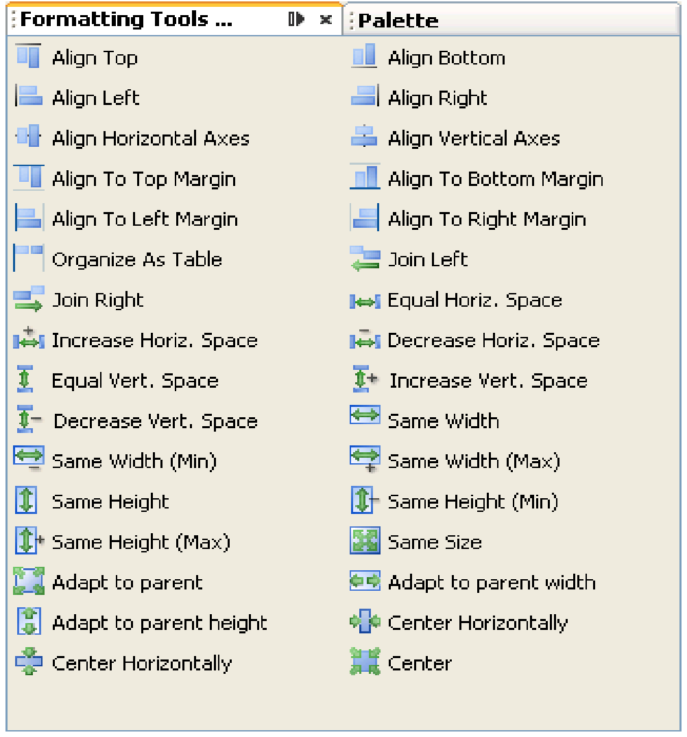
Outils de formattage

Slide 79
Outils de formattage (2)
Outil | Description | Multi
Align (left, right, top, bottom) | Aligne en fonction des côtés du 1er élément | X
Align Axis (horizontal, vertical) | Aligne en fonction des axes du 1er élément | X
Align band (top, bottom) | Aligne en fonction de la bande parente
Same (width, height, size) | Fixe les dimensions par rapport au 1er élément | x
Same max (width,height) | Fixe les dimensions par rapport à l'élément le plus grand | x
Same min (width,height) | Fixe les dimensions par rapport à l'élément le plus petit | x
Center (horizontally, vertically) | Centre par rapport au container

Slide 80
Outils de formattage (3)
Outil | Description | Multi
Center in background | Centre par rapport à la page et positionne dans le fond
Join sides (right, left) | Juxtapose horizontalement les éléments | x
Horizontal space | Modifie les espaces horizontaux entre éléments | x
Vertical space | Modifie les espaces verticaux entre éléments | x
Adapt to parent | Redimensionne en fonction du parent
Organize as table | Espace les éléments de façon égale | x

Slide 81
Axe z
L'ordre des éléments d'une bande est important car il définit l'ordre d'impression. C'est le z-index.
  Si les postions d'un élément se superposent avec celles d'un de ces prédécesseurs, il risque de le recouvrir lors de l'impression.
  Dans d'autres situations, on peut prévoir deux éléments à la même position mais un seul est affiché grâce à l'attribut printWhenExpression.
  Certains exporters, comme l'exporter HTML ne supportent pas les éléments superposés et donc les ignore.

Slide 82
Attributs des éléments
key : Nom unique de l'élément
x, y, width, height : Positions
foreground, background, opaque : Couleurs
style : Style de l'élément.
isRemoveLineWhenBlank : Suppression de l'espace si l'élément est vide
properties : Propriétés arbitraires de l'élément.

Slide 83
Type de position
L'attribut PositionType détermine comment les coordonnées sont modifiées lorsque la hauteur de la bande change (lors de la fusion de données).
3 valeurs sont possibles :
  FixRelativeToTop : Valeur par défaut, les coordonnées ne changent jamais.
  Float : L'élément est progressivement déplacé vers le bas par les éléments précédents qui augmente leur taille
  FixRelativeToBot : La distance entre l'élément et le bas de la bande reste constant.

Slide 84
StretchType
L'attribut StretchType définit comment calculer la hauteur de l'élément durant l'impression.
3 valeurs sont possibles :
  NoStretch : Valeur par défaut. La hauteur ne doit pas changer
  RelativeToBandHeight : La hauteur de l'élément est augmentée proportionnellement à l'augmentation de la hauteur de la bande. (Utile pour les lignes verticales simulant des bordures de tableau)
  RelativeToTallestObject : La hauteur de l'élément est modifiée en fonction de la déformation du plus grand élément.

Slide 85
Impression
isPrintRepeatedValues : Impression si valeur égale au précédent enregistrement
isPrintInFirstWholeBand : Garantit l'impression de l'élément lors d'une nouvelle page ou nouvelle colonne.
isPrintWhenDetailOverflows : Imprimé sur la page suivante, lorsque la bande ne tient pas sur la page courante
printWhenGroupChanges : Imprimé lors d'une rupture de groupe
printWhenExpression : Expression booléenne conditionnant l'impression

Slide 86
Éléments graphiques
Les éléments graphiques sont :
  Les ligne
  Les rectangles
  Les ellipses
Ces éléments ont des attributs supplémentaires communs
  pen : Le trait dessinant la forme
  fill : Le remplissage de la forme

Slide 87
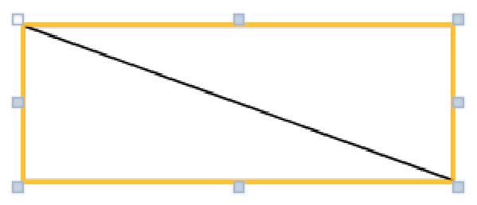
Ligne
Une ligne est définie par la diagonale d'un rectangle
L'attribut direction détermine la diagonale:
  TopDown
  BotttomUp

Slide 88
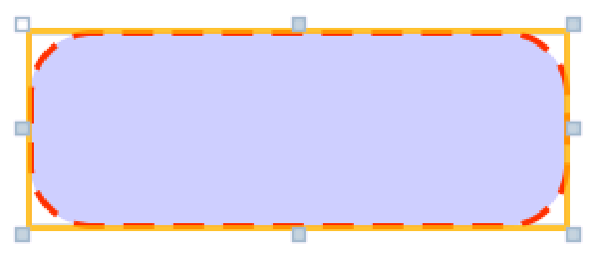
Rectangle / Rectangle arrondis
Possibilité d'avoir des coins arrondis en utilisant l'attribut radius

Slide 89

Ellipse
Défini également à partir d'un rectangle, cet élément n'a pas d'attributs spécifiques

Slide 90
Cadre
Un cadre (frame) est un élément qui contient d'autres éléments. Éventuellement, il peut définir une bordure
On peut imbriquer autant de niveau que l'on veut.
Par rapport à l'utilisation d'un rectangle, un cadre permet de :
  Déplacer tous les éléments du cadre en même temps
  Disposer automatiquement les éléments contenus via un layout particulier
  Pas besoin de jouer sur l'axe Z

Slide 91
Images
C'est l'objet le plus complexe des objets graphiques. Il sert à :
  Insérer un fichier image binaire (JPEG, PNG, GIF)
  Ou définir une zone de Canvas. Un code Java pourra alors dessiner le graphique ou produire une image binaire.

Slide 92
ImageExpression
Les images ne sont pas stockées avec le rapport, seule sa référence via l'élément <imageExpression> y est présente.
L'attribut class de la balise indique le type de l'expression ; les principales valeurs sont :
  java.lang.String : Emplacement et nom du fichier. Ex : /home/public/images/logo-footer.gif
  java.io.File : Objet Java File. Ex : new java.io.File(“c:\\myImage.jpg”)
  java.net.URL : L'URL de l'objet Ex : new java.net.URL(“http://127.0.0.1/test.jpg”)

Slide 93
Portabilité
Lorsque l'on définit une image en précisant son emplacement, il faut que cet emplacement soit valide dans l’environnement de développement ET de production
Les meilleurs pratiques pour éviter les problèmes en production sont :
  Utiliser un paramètre dans l'expression indiquant le répertoire ou sont placées les images : $P{MY_IMAGES_DIRECTORY} + “myImage.png” Au moment de la génération, l'application métier ou jasperServer positionne ce paramètre.
  Utiliser le classpath JAVA. (Recommandé) Dans ce cas, l'expression de l'emplacement est relative au classpath et le déploiement de l'application inclut les images dans l’archive de l’application.
Ces méthodes sont utilisées pour les autres types de ressources externes (sous-rapport, police externe, scriptlet, ressource bundle, …)

Slide 94
Attributs de chargement
isLazy : L'image n'est chargée qu'à l'exécution du rapport
isUsingCache : L'image est gardée en mémoire pour être réutilisée
onErrorType : Spécifie le comportement si l'image ne peut pas être chargée :
  Error : Une exception Java est lancée.
  Blank : L'exception est ignorée et l'image est remplacée par un rectangle blanc.
  Icon : L'exception est ignorée et un icône de remplacement est affiché.

Slide 95
Autres attributs
Scale : Définit comment l'image se comporte par rapport aux dimensions de l'élément :
  Clip : L'image n'est pas modifiée, et seule la partie correspondant aux dimensions de l'élément est affichée
  FillFrame : L'image remplit le cadre
  RetainShape : L'image est adaptée en conservant les proportions
  RealHeight : Conserve la hauteur réelle de l'image (JRRenderable)
  RealSize : Conserve la taille réelle de l'image (JRRenderable)
Alignements verticaux et horizontaux (halign et valign)

Slide 96
Textes
Deux éléments sont prévus pour afficher du texte :
  Les textes statiques dont la valeur ne change pas et est connue au moment du design :
<staticText>
  Les champs textes dont la valeur est fournie sous forme d'expression :
<textField>

Slide 97
Attributs
Police : jasperStudio présente toutes les polices trouvées dans le système mais attention à la compatibilité au moment de la génération.
Taille de police (entier), Gras et italique, Souligné, Barré
Alignements horizontaux et verticaux
Rotation : None, Left , Right, UpsideDown
Espacement des lignes : Simple, 1.5 ou Double
Markup : Utilisation d'un langage de balise (HTML ou RTF)

Slide 98
Types d'expressions valides
Le type retourné par l'expression est indiqué dans l'attribut class de l'élément textFieldExpression
Les types valides sont :
  java.lang.String : Chaînes de caractères
  java.util.Date, java.sql.Timestamp, java.sql.Time : Dates et heures
  java.lang.Boolean : Booléen
  java.lang.Long, java.lang.Double, java.lang.Short, , java.lang.Float, java.math.BigDecimal, , java.lang.Integer : Chiffres
  java.lang.Byte : Octet
  java.io.InputStream : Flux d'octets
  java.lang.Object : Objet Java

Slide 99
Attributs d'un TextField
isBlankWhenNull : Si l'expression est null, la chaine vide est utilisée (à la place de « null »)
evaluationTime, evaluationGroup : Détermine dans quelle phase l'expression est évaluée et éventuellement pour quel groupe
isStretchWithOverflow : Le champ texte s'adapte au contenu en cas de dépassement
pattern : Le pattern à appliquer pour formatter la valeur de l'expression. Dépend du type
  Par exemple pour une date : "dd/MM/yyyy 'à' HH:mm:ss z" 04/07/2001 à 12:08:56 PDT

Slide 100
Polices
Java et donc JasperReport distingue 2 types de Police :
Les polices physiques installées sur le
  système
  Les polices logiques : Serif, SansSerif,
  Monospaced, Dialog et DialogInput.
  Elles n'ont pas de fichier installé sur le
  système mais elles sont associés à
  une des polices physique.
  La correspondance peut dépendre du
  système !!

Slide 101
Bonne pratique
L'utilisation de police système comporte toujours le risque qu'une police utilisée lors du développement ne soit pas présente dans l'environnement de production.
La bonne pratique est d'embarquer les fichiers de polices dans l'archive déployée.
Cette technique appelé « Font Extension » nécessite de fournir un fichier jar contenant les fichiers polices, un fichier properties et un descripteur XML associant les fichiers polices aux locales et style de police (italique, gras, …)
Le jar peut être généré directement à partir de jasperStudio après avoir ajouté la police voulue
Voir l'exemple dans /demo/samples

Slide 102
Ajout de Police
Pour utiliser une police TrueType spécifique, il faut l'installer :
Windows → Preferences → Font
Bien sûr, la police doit être présente au design et à la génération
Il est également possible de saisir directement le nom d'une possible qui ne sera présente qu'au moment de la génération

Slide 103
Liens Hypertexte
Les éléments images, textes et graphiques peuvent être utilisés comme des ancres ou comme des liens hypertextes vers des URLs externes ou ancres internes
Seuls les formats HTML et PDF permettent de créer des liens Hypertexte
La fenêtre des dialogue « Hyperlink » permet de préciser :
  L'expression de l'ancre
  Un niveau de signet (utile pour l'exportation PDF)
  La cible du lien
  Le type de lien
  Une expression pour le tooltip

Slide 104
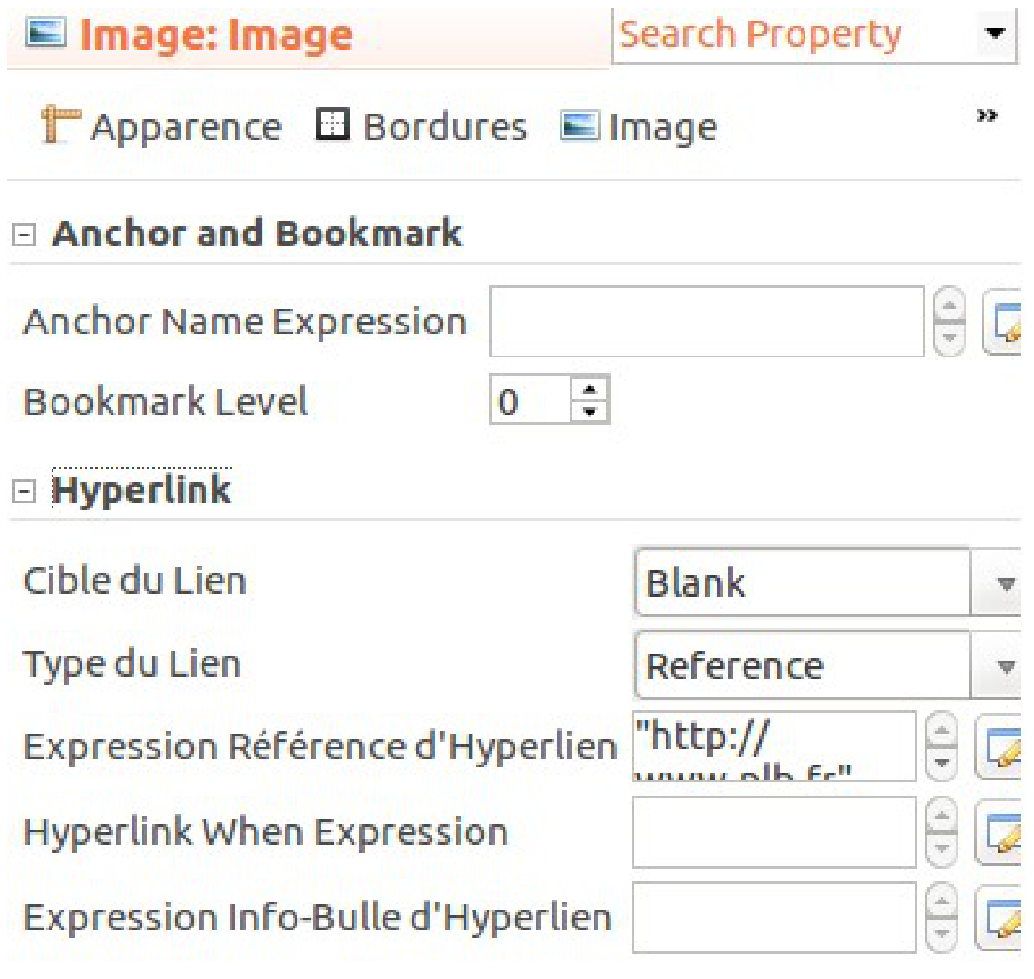
Propriété Hyperlink

Slide 105
Type des hyperliens
JasperReport permet de définir différents types de liens :
  Reference : Indique une URL externe
  LocalAnchor : Lien vers une ancre interne
  LocalPage : Lien vers un n° de page
  RemoteAnchor : Lien vers une ancre externe
  RemotePage : Lien vers une n° de page d'un autre rapport
  ReportExecution : Utilisé pour lier vers un rapport déployé sur JasperServer

Slide 106
Styles
Les styles sont utilisés pour regrouper un ensemble de propriétés de présentation et peuvent ensuite être appliqués aux éléments du rapport
=> Ainsi, la modification d'un style peut affecter un ensemble d'éléments du rapport
Les éléments peuvent individuellement surcharger les propriétés définis par leur style
Il est possible de définir un style par défaut au niveau du rapport.

Slide 107
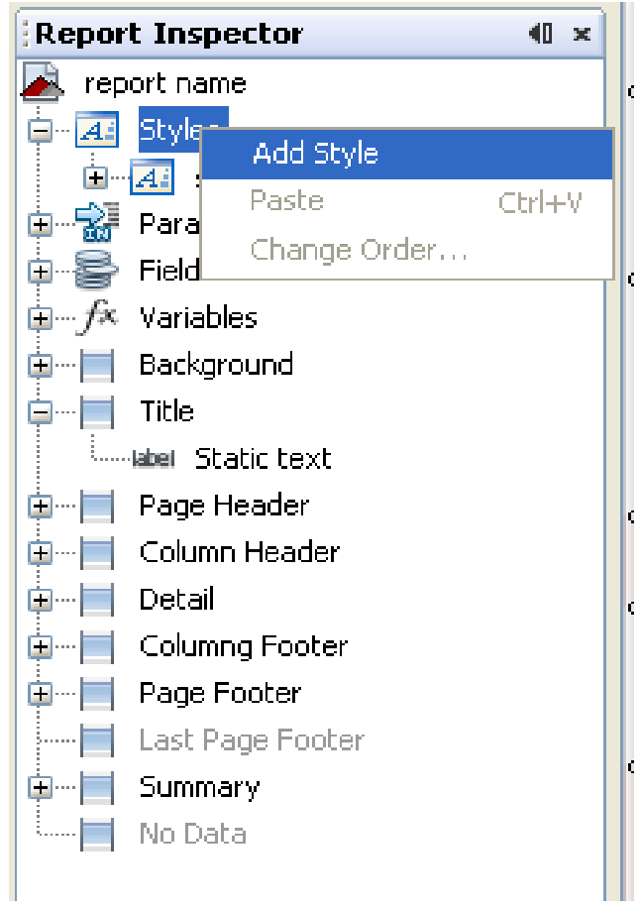
Ajout de style

Slide 108
Styles conditionnels
Il est possible de créer des rapports où le style appliqué change dynamiquement en fonction de variable ou d'expression du rapport Exemple : Mettre en rouge un texte en fonction d'une condition
jasperStudio permet d'associer à un style, un style conditionnel qui lorsque certaines conditions seront remplies surchargera certaines propriétés du style
La condition peut s'exprimer en fonction de toutes les propriétés du rapport (paramètres, champs, variables, ...)

Slide 109
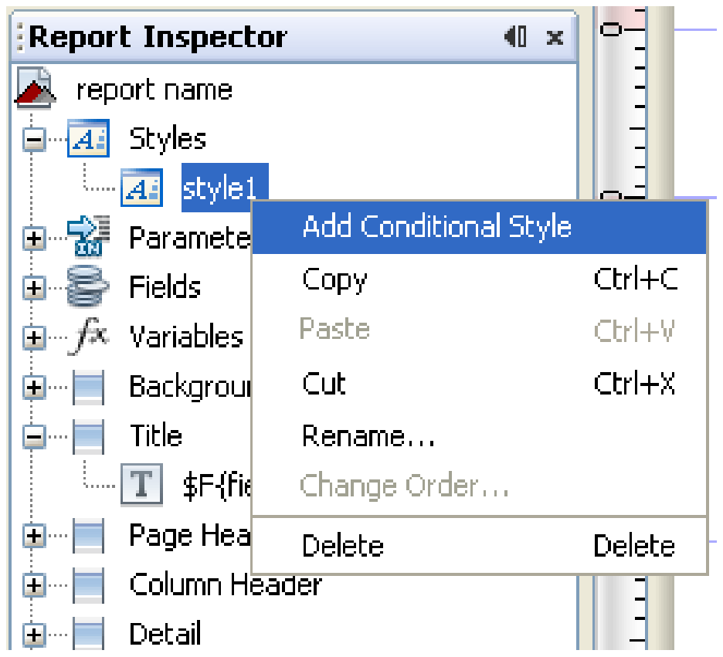
Ajout de style conditionnel

Slide 110
Librairie de styles
Au lieu de définir les styles indépendamment dans chaque rapport.
Il est possible de référencer une librairie de style dans un rapport
La librairie de styles (Style Template File) est un fichier .jrtx complètement autonome et ayant un éditeur spécifique
TP 3 : Structure rapport, Eléments simples, Styles

Slide 111
Composition de rapport
Dimension et bandes
Éléments simples
Paramètres, expressions, variables

Slide 112
Paramètres
Les paramètres sont des données passées lors de la génération du document dynamique qui ne proviennent pas de la source de données:
  Par exemple des données de présentation comme le nom de l'utilisateur, le titre du rapport, ...
  Des paramètres de la requête SQL. Les paramètre agissent alors comme des filtres sur les données récupérées. Exemple : une période, un montant, etc …
  Des paramètres servant à l'évaluation d'expression

Slide 113
Déclaration
La déclaration d'un paramètre dans un design consiste à spécifier son nom et son type (classe Java):
Dans le fichier .jrxml, cela donne :
<parameter name="ReportTitle" class="java.lang.String"/>
<parameter name="MaxOrderID" class="java.lang.Integer"/>
<parameter name="SummaryImage" class="java.awt.Image"/>

Slide 114
Attributs additionnels
L'élément defaultValueExpression permet de spécifier une valeur par défaut. Dans cette expression, il n'est pas possible d'utiliser des champs ou variables.
Les attributs IsForPrompting, Description et properties ne sont pas utilisés directement par JasperReport mais peuvent être utilisés par d'autres applications externes :
  pour déterminer si ce paramètre doit être fourni interactivement.
  Une documentation
  Stockée un ensemble de propriétés liées au paramètre. Par exemple, la description du champ en différents langages

Slide 115
Utilisation dans une requête
Les paramètres peuvent être utilisés dans les requêtes SQL :
  Comme paramètres normaux d'un java.sql.PreparedStatement :
SELECT * FROM Orders WHERE CustomerID = $P{OrderCustomer}
  Ou comme tout ou partie de la requête SQL
SELECT * FROM $P!{TablesClause}

Slide 116
Clause IN et NOT IN
JasperReports propose une syntaxe spécifique à utiliser dans les clauses IN et NOT IN des requêtes SQL. Exemple :
SELECT * FROM ORDERS WHERE $X{IN,
SHIPCOUNTRY,myCountries}
La clause $X{} prend 3 paramètres :
  Le type de la fonction à appliquer (IN ou NOT IN)
  Le nom du champ à évaluer
  Le nom du paramètre

Slide 117
Paramètres prédéfinis
JasperReports propose également des paramètres prédéfinis directement utilisable dans les rapports
  REPORT_PARAMETERS_MAP : Une map contenant tous les paramètres prédéfinis.
  REPORT_CONNECTION : Contient la connexion JDBC fournie par l'application.
  REPORT_DATA_SOURCE : Contient l'instance de la source de données fournie par l'application
  REPORT_MAX_COUNT : Un entier permettant de limiter la taille de la source de données
  REPORT_SCRIPTLET : Contient l'instance d'un code Java éventuellement fournie par l'application

Slide 118
Paramètres prédéfinis
REPORT_LOCALE : La locale (java.util.Locale) utilisée pour la génération
REPORT_RESOURCE_BUNDLE : Le bundle contenant les labels localisés du rapport
REPORT_TIME_ZONE : Le fuseau horaire (java.util.TimeZone) à utiliser pour le formatage des dates
REPORT_VIRTUALIZER : L'instance de type JRVirtualizer utilisé pour la pagination
REPORT_CLASS_LOADER : Le classloader à utiliser pendant la génération du rapport
IS_IGNORE_PAGINATION : Flag. Si true le rapport est généré sans saut de page

Slide 119
Variables
Une variable est un objet construit à partir d'une expression qui peut être réutilisée à plusieurs endroits dans un rapport en faisant référence à son nom.
<variable name="FirstLetter" class="java.lang.String">
<variableExpression>
<![CDATA[$F{ShipCountry}.substring(0, 1).toUpperCase()]]>
</variableExpression>
</variable>
Dans son expression, une variable peut référencer une autre variable si cette dernière a été déclarée auparavant.

Slide 120
Calculs prédéfinis
JapsperReport permet d'effectuer certains types de calcul d’agrégation prédéfinis : count, sum, average, lowest, highest, variance, etc.
Par exemple :
<variable name="QuantitySum"
class="java.lang.Double" calculation="Sum">
<variableExpression>$F{Quantity}</variableExpression>
</variable>

Slide 121
Réinitialisation de variables
Il est possible d'indiquer un niveau pour lequel la variable sera réinitialisée via l'attribut resetType. Les niveaux possibles sont :
  report : Initialisé une fois au début du rapport (défaut)
  page : Réinitialisé à chaque page
  column : Réinitialisé à chaque colonne
  group : Réinitialisé à chaque groupe.
Par exemple, pour calculer le total d'un champ quantité pour chaque page
<variable name="QuantitySum" class="java.lang.Double"
resetType="Page" calculation="Sum">
<variableExpression>$F{Quantity}</variableExpression>
<initialValueExpression>new Double(0) </initialValueExpression>
</variable>

Slide 122
Valeurs prenant part au calcul
Par défaut, toutes les valeurs du ResultSet sont prises en compte pour le calcul de la variable
Quelquefois, il est nécessaire de modifier ce comportement en jouant sur l'attribut IncrementType qui peut prendre les valeurs suivantes :
  None : Pour chaque enregistrement
  Page : Pour chaque page
  Column : Pour chaque colonne
  Group : Pour un chaque rupture d'un groupe particulier
  Report : A la fin du rapport

Slide 123
Variables prédéfinies
JasperReport fournit des variables prédéfinies. Citons :
  PAGE_NUMBER : Le numéro de la page courante
  COLUMN_NUMBER : Le numéro de la colonne courante
  REPORT_COUNT : Nombre total d'enregistrements de la source de données
  PAGE_COUNT : Nombre total d'enregistrements pour la génération de la page courante
  COLUMN_COUNT : Nombre total d'enregistrements pour la génération de la colonne courante
  GroupName_COUNT : Nombre total d'enregistrements pour la génération du groupe courant

Slide 124
Expressions
Les expressions sont utilisées pour exprimer la valeur de certains éléments du rapport : variables, critère de regroupement, ou même tout simplement paramètre visuel du rapport
Elles peuvent utiliser des opérateurs et les méthodes du langages
Les langages disponibles sont Java, Javascript et Groovy
Les expressions peuvent faire référence à des paramètres, des champs ou des variables

Slide 125
Spécification des expressions
La notation ${} permet de faire référence à des champs, des variables, des paramètres ou des clés de ressources
  $F{ <fieldName> } pour un champ
  $V{variableName} pour une variable
  $P{parameterName} ou $P!{parameterName} pour un paramètre.
  $R{resourceKey} pour la localisation

Slide 126
Types des expressions
Le type de l'expression est souvent déterminé par son contexte d'utilisation (condition, calcul, texte, …)
  Si le langage est Java, les types supportés sont : Boolean, Byte, Integer, Long, Float, Double, String, Date et Object
  En Javascript et Groovy, les expressions ne sont pas typées

Slide 127
Opérateurs
Opérateur | Description
+ | Ajout de 2 nombres ou concaténation de 2 chaînes de caractères
- | Soustraction
* | Multiplication
/ | Division
% | Modulo (Reste d'une division entière)
|| | Opérateur logique OU
&& | Opérateur logique ET
== et != | Test d'égalité ou de différence (Attention en Java, différent de la méthode equals()

Slide 128
Expression conditionnelle
Les expressions de type « if-else » peuvent être spécifiées en utilisant la syntaxe : (<condition>) ? <value on true> : <value on false>
Exemple :
(($F{name}.length() > 50) ? $F{name}.substring(0,50) :
$F{name})
Cette syntaxe est récursive comme dans :
(($F{name}.length() > 50) ?
(($F{name}.startsWidth(“A”)) ? “AAAA” : “BBB”) :
$F{name})
Il est toujours possible de déléguer des expressions plus complexes à une méthode statique d'une classe Java
MyFormatter.toRomanNumber( $F{MyInteger}.intValue() )

Slide 129
Éléments des expressions
Différents éléments XML peuvent définir des expressions :
<variableExpression> : Définir la valeur d'une variable. Se place à l'intérieur d'un élément <variable>
<initialValueExpression> : Définir la valeur initiale d'une variable. Se place à l'intérieur d'un élément <variable>
<groupExpression> : Critère de regroupement (ou de rupture) pour les groupes. Se place à l'intérieur d'un élément <group>.
<printWhenExpression> : Expression booléenne agissant sur l'impression. Se place à l'intérieur des éléments <band>, <reportElement>.
<imageExpression> : Expression déterminant l'image à insérer. Se place à l'intérieur d'un élément <image>
<textFieldExpression> : Expression déterminant une valeur texte. Se place à l'intérieur d'un élément <textField>

Slide 130
Évaluation des expressions
Par défaut, les expressions sont évaluées immédiatement lorsque la moteur génère le rapport.
On peut modifier ce comportement en modifiant l'attribut evaluationTime qui peut prendre les valeurs suivantes :
    Now : Immédiatement (valeur par défaut)
    Report : A la fin de la génération
    Page : A la fin de la page
    Column : A la fin de la colonne
    Group : A la fin de la groupe
    Band : A la fin de la bande dans laquelle se trouve l'expression
    Auto : Lorsque l'expression dépend de variables interdépendantes, on laisse le choix au moteur pour choisir le bon moment pour l'évaluation
TP 4.1 : Paramètres, variables

Slide 131
Propriétés
Les propriétés sont des paires nom/valeur qui peuvent être associées au rapport ou aux éléments du rapport.
Elles peuvent être utilisées à toutes sortes de propos : configurer un exporter, préciser un thème pour un graphique, crypter un PDF, …
JasperReport utilise déjà un certains nombre de propriétés dont la valeur par défaut peut être redéfinie.
  Par exemple : net.sf.jasperreports.text.truncate.at.char définit comment un texte est coupé

Slide 132
Ressource Bundle
Les resource bundles sont utilisés pour internationaliser un rapport, cela consiste en un ensemble de fichiers (1 par langue) contenant les traductions des textes apparaissant dans le rapport.
Les fichiers respectent une norme de nommage :
  Ils sont suffixés par le code pays et éventuellement langue (par exemple, _fr_FR pour Français/France)
  Ils ont l'extension .properties Exemple : labels_fr_FR.properties ou labels_fr.properties
Le contenu du fichier est composé de lignes : resourceKey= translated_label
  labels_fr.properties : footer.confidential = Ces données sont confidentielles generated.by = Généré par {0}
  labels_en.properties : footer.confidential = These data are confidential generated.by = Generated by {0}

Slide 133
Assocation avec le rapport
L'association d'un ResourceBundle avec un rapport s'effectue :
  Soit en utilisant l'attribut resourceBundle du rapport
  Soit à l'exécution en fournissant une valeur pour le paramètre prédéfini $P{REPORT_RESOURCE_BUNDLE}.
La langue courante quant à elle peut être surchargée par le paramètre $P{REPORT_LOCALE}.
Dans le résultat généré, la librairie préserve l'information de direction du texte afin que les documents générés dans des langages comme l'Arabe ou l'hébreu puissent être correctement rendus.

Slide 134
Utilisation dans Jasper
Pour localiser un label, on utilise :
    la syntaxe $R{<bundleKey>} dans les expressions.
    Ou la méthode msg() qui offre des fonctionnalités similaires à la classe java.text.MessageFormat en autorisant 3 paramètres de messages.
Exemples
- $R{footer.confidential}
- msg($R{generated.by},$P{USER_LASTNAME})
TP 4.2 : Localisation

